Slide 1
Уходящие деревни Мурманской области
Маслов Александр

Slide 2
Выберите исчезнувшую деревню:
Гранитный
Наутси
Порт-Владимир

Slide 3
Наутси
Наутси — населённый пункт, существовавший в долине реки Паз в независимой Финляндии в период 1921—1944 годов, а затем на территории Мурманской области СССР до 1962 года. Ныне представляет собой урочище в долине реки Наутсийоки, правого притока реки Патсойоки, рядом с границей России и Норвегии. В 1942—1944 годах на территории населённого пункта действовал концлагерь для советских военнопленных из Барвенковского котла «Шталаг-322».
Населённый пункт был основан как выселок из пазрецкого села Чалмъявр с саамским названием Няхча. В 1904 в нём проживало 12 жителей.
На этом месте одним из старейших жителей поселка Валерием Александровичем Долотовым (работал на Каскаде Пазских ГЭС с 1962 по 2009 год) были обнаружены предметы быта: гвозди, подковы (выкованные вручную), старинная печь с узорами ручной работы, даже необычная маска, вырезанная из дерева, старинные монеты. Самая старая из них датируется 1807 г. В 1809 году вся территория вошла в состав Российской империи. В 1920 уступлена Советской Россией независимой Финляндии. В 1921 году у посёлка прошла дорога на Ледовитый океан, которую правительство Финляндии начало строить после включения Петсамо (Печенги) в свой состав. Численность населения деревни достигла пика в 1938 г. накануне Зимней войны и составила 117 человек. Ввиду успешного наступления советской армии в 1939 году на печенгском направлении, финны отошли от советской границы до Наутси. Но Московский договор 1940 вернул практически весь Петсамо обратно Финляндии (за исключением полуострова Рыбачий). Окончательно вошёл в состав РСФСР СССР в 1944 году. 13 декабря 1962 года Мурманская область окончательно расформировала данный населённый пункт. Территория вошла в погранзону СССР.

Slide 4
Годы ВОВ
В 1940 году территорию Печенги под свой контроль взяли сотрудничавшие с Финляндией немецко-фашистские войска. Фашисты уделили Наутси особое внимание: ввиду малочисленности местного населения в 1942—1944 годах здесь были созданы трудовые концлагеря для советских военнопленных. Главной задачей их было создание взлётно-посадочной полосы для прямых перелётов в Америку и Японию. Концлагерь Наутси, также известный как «Шталаг-322», был обнаружен российскими археологами в 2008 году. 27 октября 1944 года в ходе Петсамо-Киркенесской операции 127-й лёгкий горнострелковый корпус в составе 69-й и 70-й морских стрелковых бригад совместно с 31-м стрелковым корпусом в погоне за отступающими немецко-фашистскими войсками преодолел за 10 суток около 150 километров пути от советско-финской границы и овладел населённым пунктом Наутси на границе Норвегии и Финляндии. Преcледовать противника приходилось в условиях горно-тундровой местности.

Slide 5
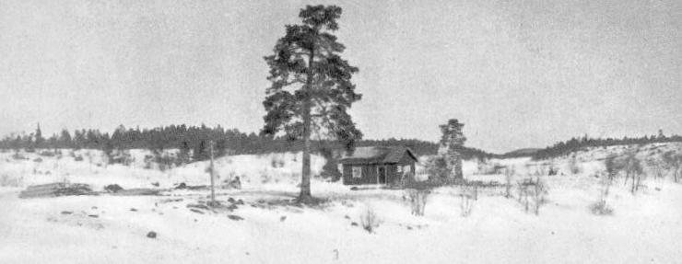
Координаты: 69.000374, 29.055065

Slide 6
Гранитный
Гранитный — упразднённый в 2006 году посёлок и военный гарнизон в Мурманской области России. Военно-морская база Северного флота СССР (России) на Мурманском берегу Кольского полуострова.
Основан в начале XX века как рыбацкая фактория Долгая по наименованию губы, в южной части которой располагалась.
С 1944 года — база сформированной 1 марта бригады торпедных катеров, впоследствии удостоенной почётных наименований Печенгская Краснознамённая ордена Ушакова I степени, давшей 10 Героев Советского Союза, включая дважды Героя Александра Осиповича Шабалина.
29 сентября 2006 г. законом Мурманской области населённый пункт Гранитный в связи с отсутствием проживающего населения был упразднён.
В 2010 году из посёлка в Мурманск были перенесены захоронения катерников, погибших во время войны.
В 1994 году в посёлке проживало свыше 400 семей, в основном военнослужащих бригады. Начальником гарнизона являлся командир бригады.
Жилой фонд составляли 4 пятиэтажных дома по улице Саши Ковалёва, 3 двухэтажных и 1 трёхэтажный дом по улице Советской.
В посёлке работали два детских сада, 8-летняя школа, магазины, клуб, ателье, почтовое отделение.
Особенностью жизни посёлка было отсутствие сухопутной связи с Большой землёй. Жизнеобеспечение гарнизона (доставка людей, грузов, товаров) осуществлялось только собственными средствами: катерами обеспечения боевой подготовки, плавсредствами береговой базы, а иногда и боевыми кораблями и катерами. Расстояние по воде до Североморска составляет около 25 миль.

Slide 7
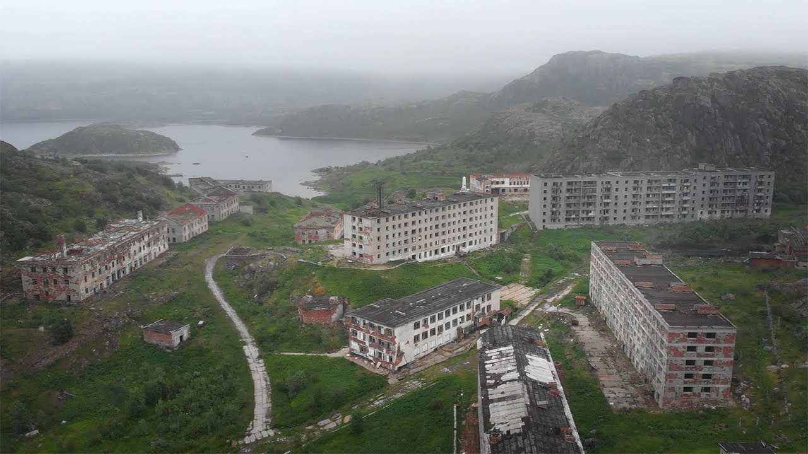
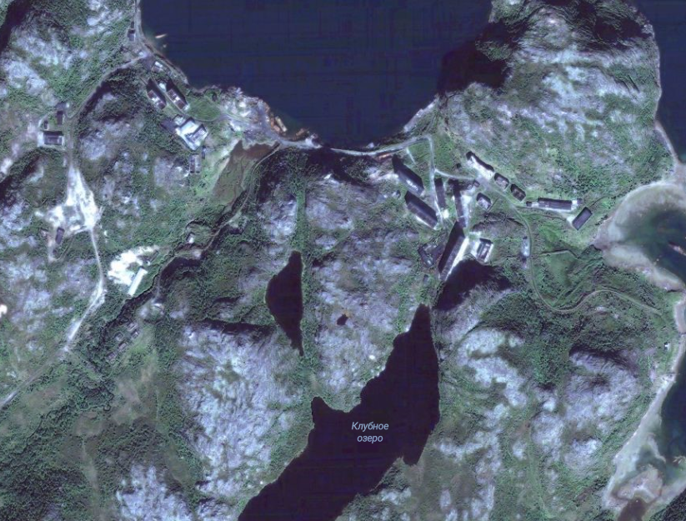
Координаты: 69.2667, 33.8229

Slide 8
Порт-Владимир
Первое поселение возникло на острове Шалим ещё до становления власти Новгородской республики и называлось Геретики. С приходом русских название постепенно трансформировалось в Еретики.
В 1883 году на острове основал китобойную компанию промышленник Герман Гебель. Спустя всего два года поселение посетил великий князь Владимир Александрович и вместе с ним несколько рыбопромышленников. По указанию Владимира Александровича в селе была построена церковь, и 12 ноября 1885 года Еретики были переименованы в Порт-Владимир в честь великого князя.
В 1930-х годах на острове находился исправительно-трудовой лагерь системы ГУЛага, один из 24 на территории Мурманской области. К 1938 году проживало уже 754 человека. К началу 1940-х годов в посёлке была построена школа и больница, основой экономики являлась переработка рыбы. После войны и депортаций сюда были переселены кольские норвежцы, изначально проживавшие в Цыпнаволоке.
К 1950-м годам на острове появились: овощехранилище, пекарня, рыбзавод, пилорама и рыболовная станция. По переписи населения 1959 года в посёлке было 1718 жителей.
С 1960-х начали появляться воинские части, а в 1969 году гражданское население Порт-Владимира в принудительном порядке было переселено на материк, и на острове остались только военные.
После распада Советского Союза воинские части закрывались по всей области, в 1994 году военные покинули Порт-Владимир. С этого момента постоянного населения на острове нет.
В 2007 году по решению комитета Мурманской областной Думы по государственному строительству и местному самоуправлению было принято решение об упразднении

Slide 9
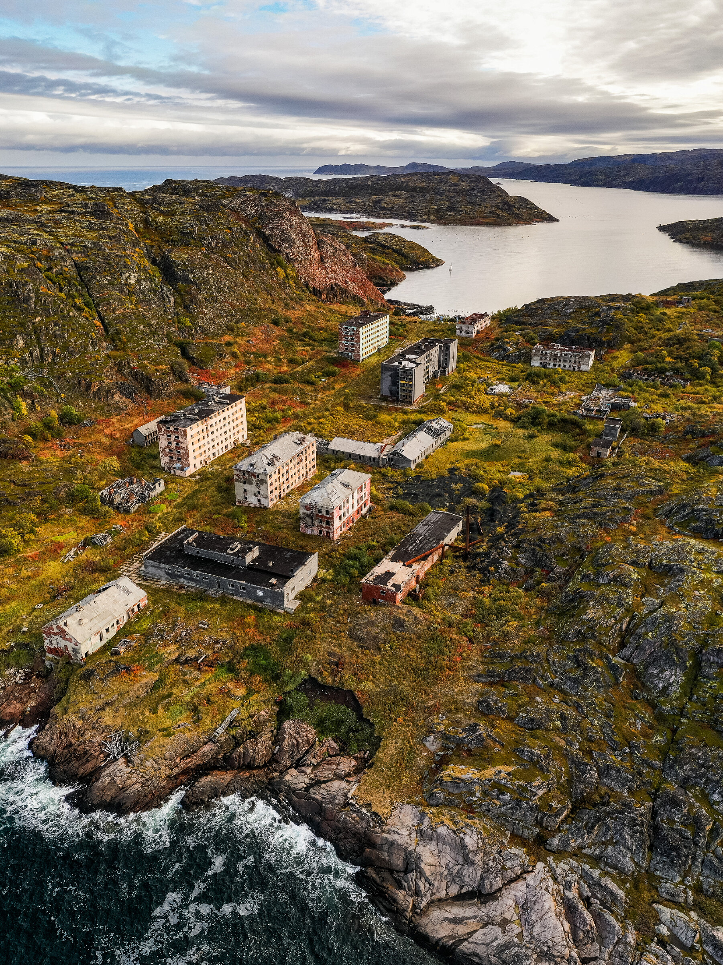
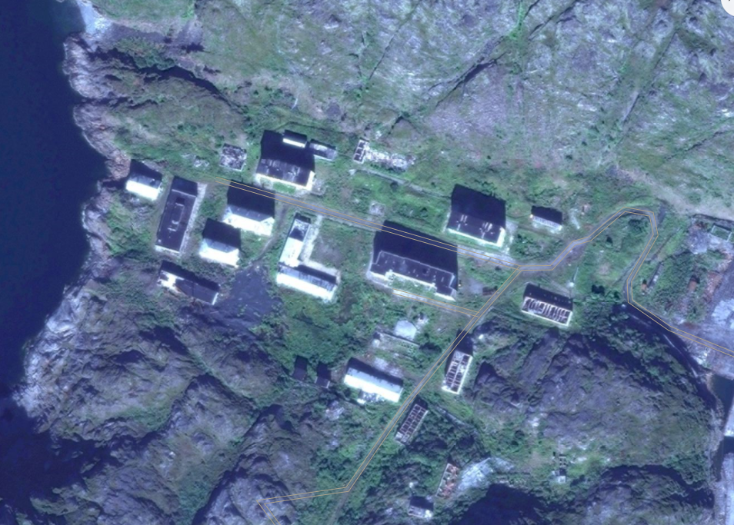
Координаты: 69.4151, 33.1159

